Slide 1



Dashboard censo de salud fuerzas armadas
Walter Andrés Garcia, Andrés Antonio Rico

Slide 2
Objetivo
Generar un sistema interactivo que permita manipular y manejar la información del censo de salud de las fuerza armadas

Slide 3

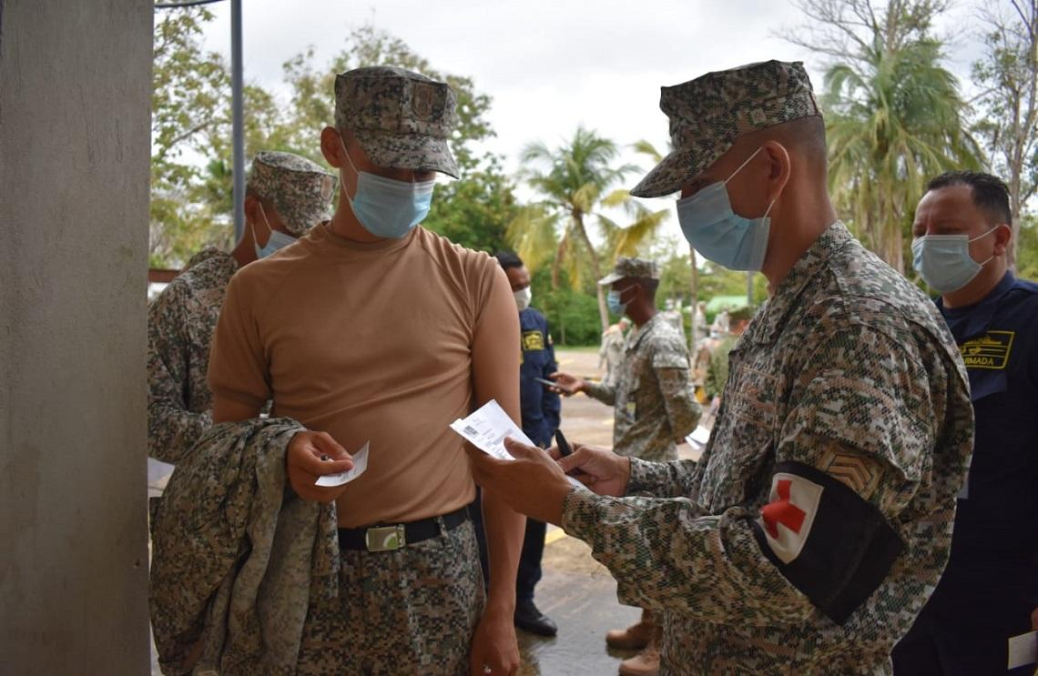
Alcance
Obtener un sistema interactivo que permita determinar cambios en el numero de usuarios.
Obtener un sistema de visualización para nuevos usuarios.
Mejora en la presentación de la información

Slide 4
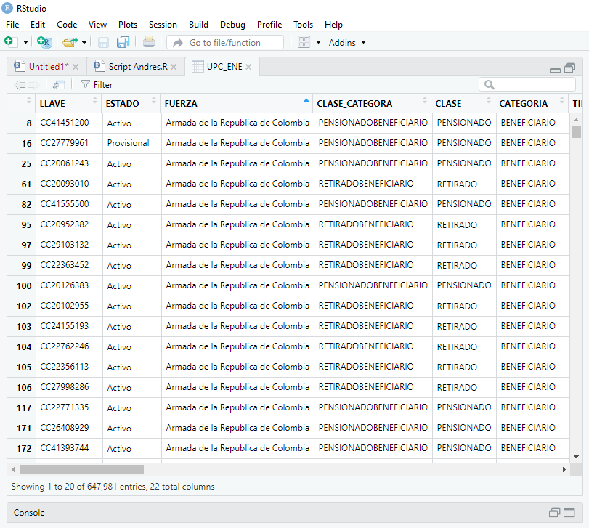
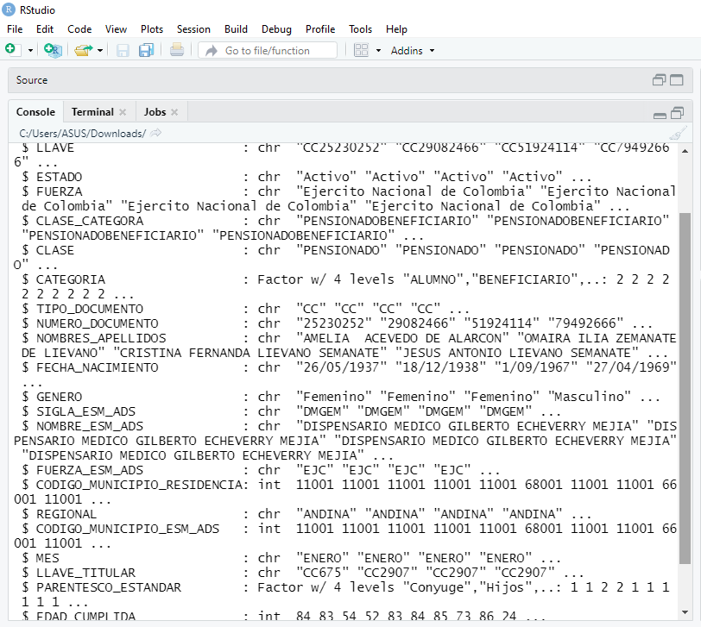
Base de datos

Slide 5
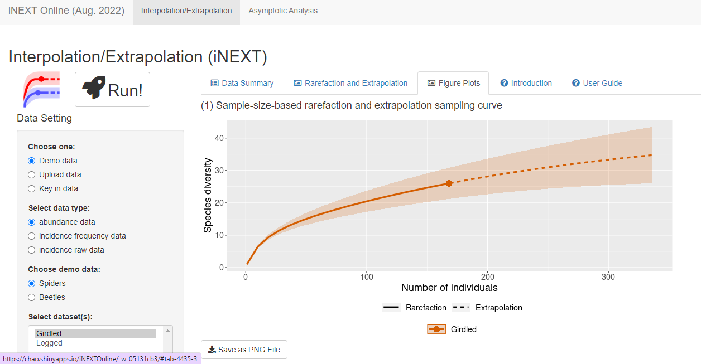
Implementación

Slide 6
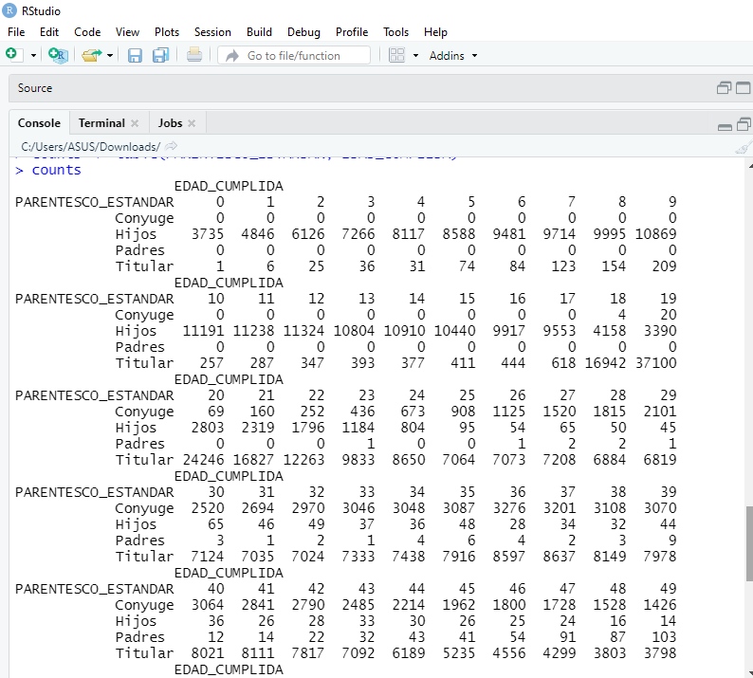
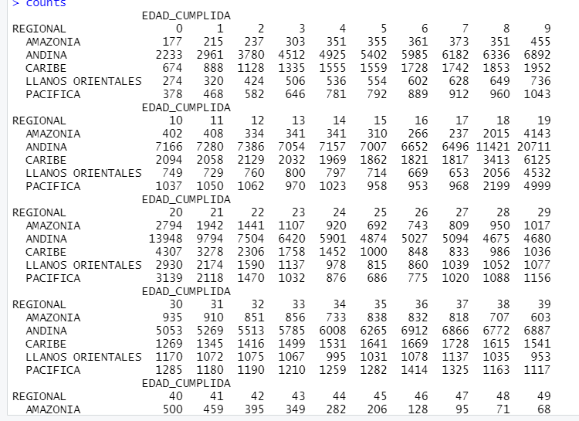
Tablas

Slide 7
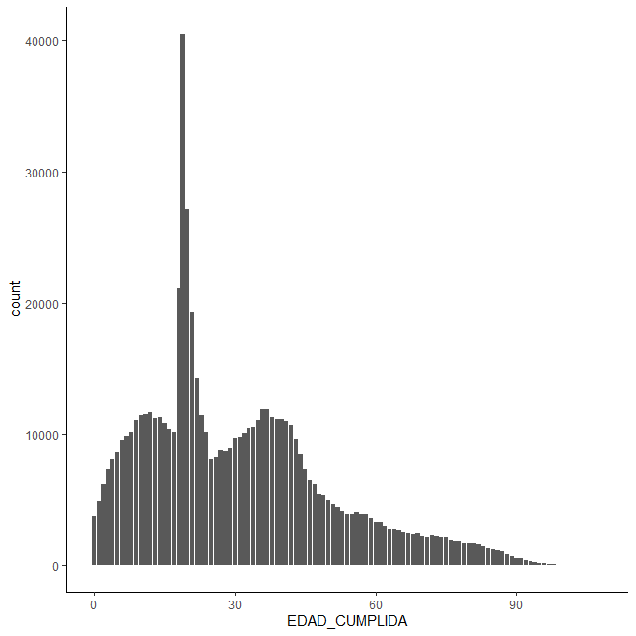
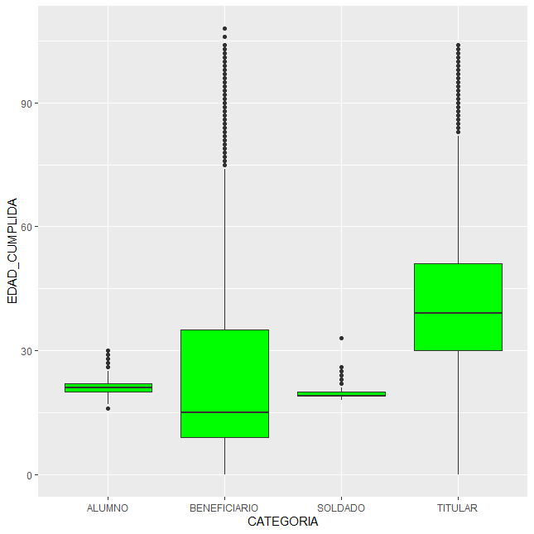
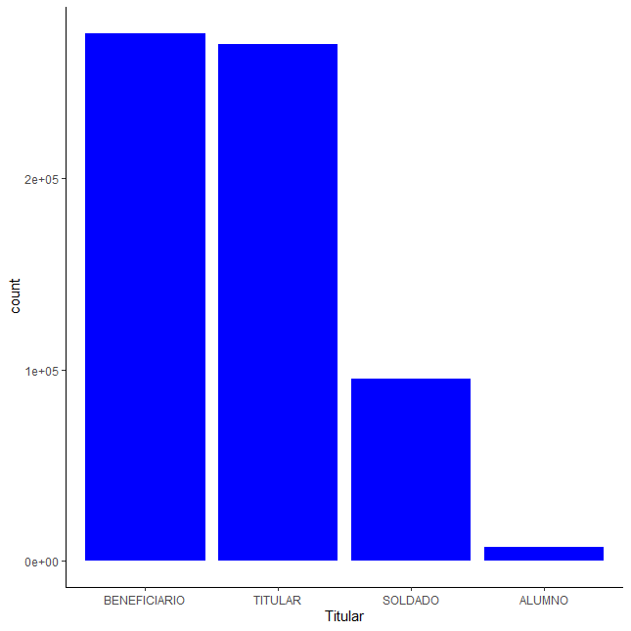
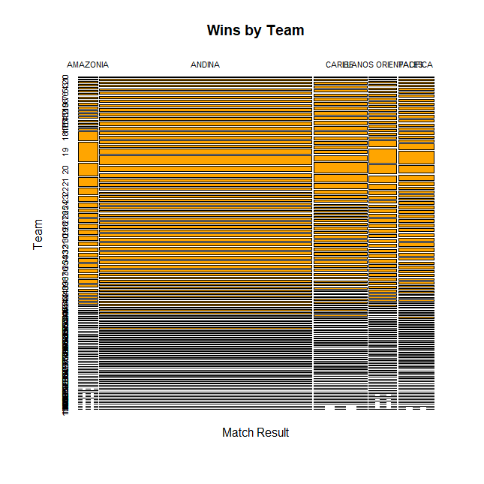
Graficas

Slide 8
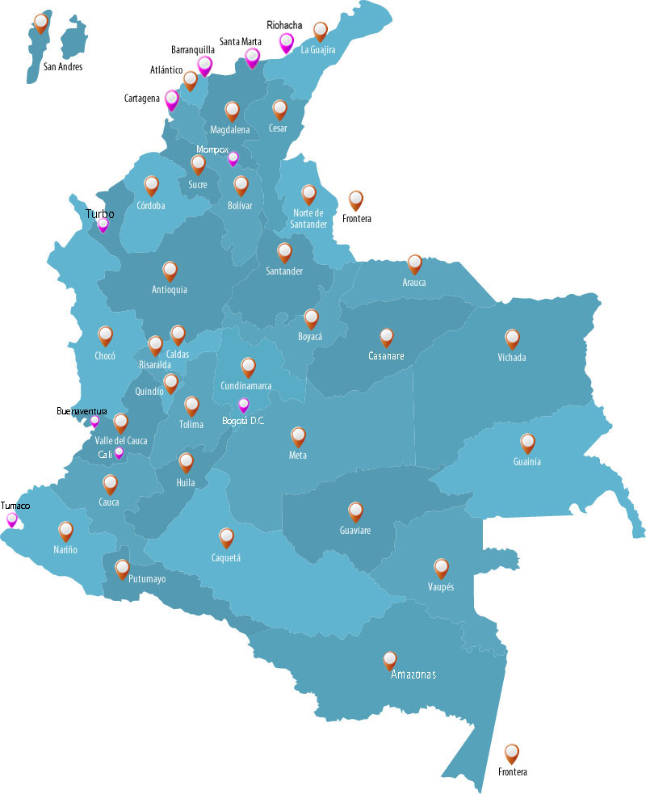
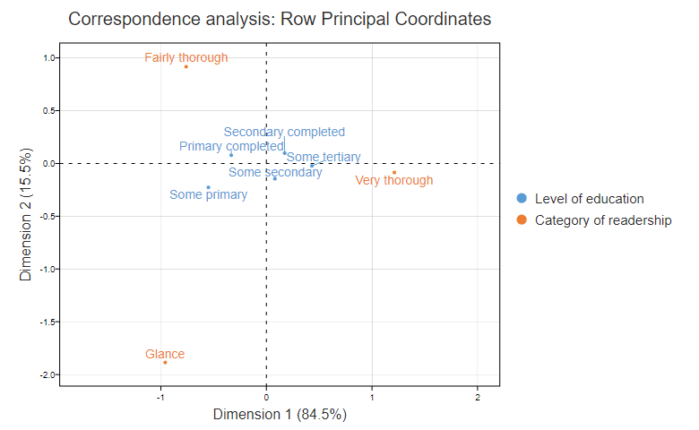
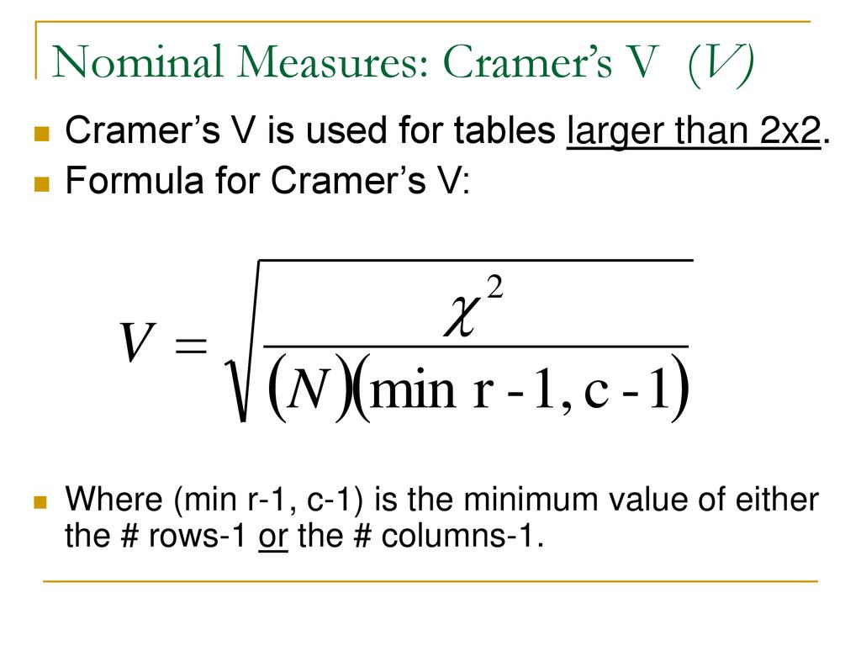
Aspectos adicionales
Mapa
Valores de asociación entre variables usando test de Cramer-V
Análisis de correspondencia múltiple

Slide 9
Muchas gracias

